Slide 1
4과목-프로그래밍 언어 활용
(Part 2. 프로그래밍 언어 활용-3)

Slide 2
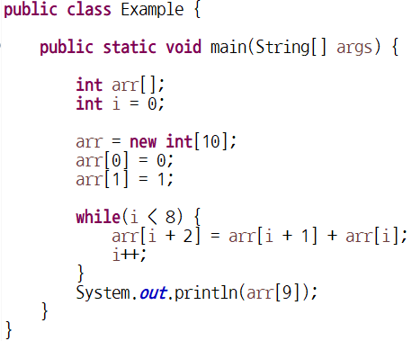
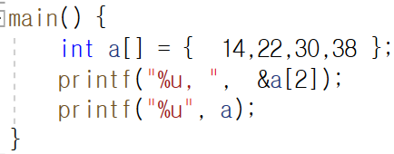
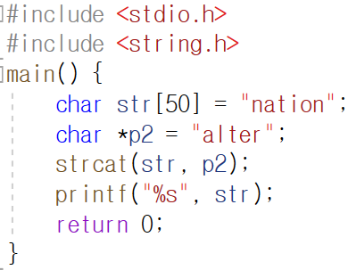
프로그래밍 언어 활용-SEC_07(배열과 문자열) 기출 및 출제 예상 문제
기출 및 출제 예상 문제(배열과 문자열)
1. 다음 JAVA프로그램이 실행되었을 때의 결과를 쓰시오.
① 13 ② 21
③ 34 ④ 55
2. 다음 C언어 프로그램이 실행되었을 때의 결과는?
① nation ② nationalter
③ alter ④ alternation
3. C언어에서 배열 b[5]의 값은?
① 0 ② 1
③ 2 ④ 3
4. a[0]의 주소값이 10일 경우 다음 C 언어 프로그램이 실행되었을 때
의 결과는? (단, int 형의 크기는 4Byte로 가정한다.)
① 14, 10 ② 14, M
③ 18, 10 ④ 18, M

Slide 3
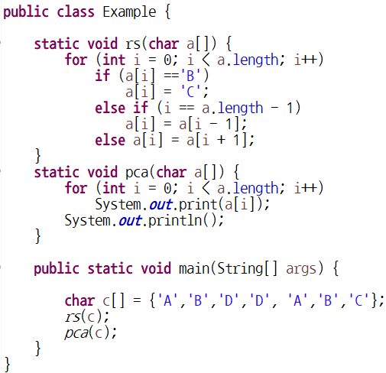
프로그래밍 언어 활용-SEC_07(배열과 문자열) 기출 및 출제 예상 문제
기출 및 출제 예상 문제(배열과 문자열)
5. 다음 JAVA 프로그램이 실행되었을 때, 실행 결과는?
① BCDABCA ② BCDABCC
③ CDDACCC ④ CDDACCA
.

Slide 4
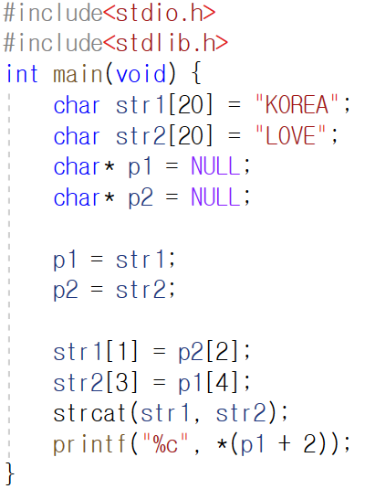
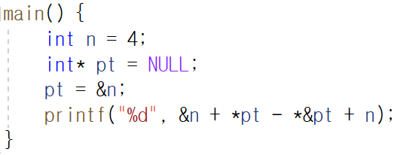
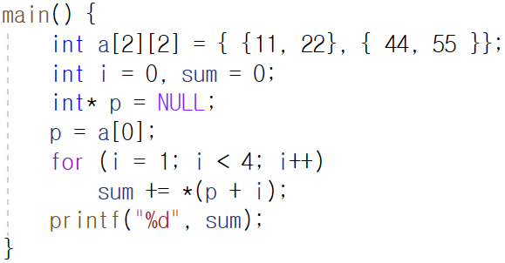
프로그래밍 언어 활용-SEC_08(포인터) 기출 및 출제 예상 문제
기출 및 출제 예상 문제(포인터)
1. 다음 C언어 프로그램이 실행되었을 때의 결과는(단, n의 주소는 1000이라 가정한다.)?
① 0 ② 4
③ 8 ④ 12
2. 다음 C언어 프로그램이 실행되었을 때의 결과는?
① 55 ② 77
③ 121 ④ 132
3. 다음 C언어 프로그램이 실행되었을 때, 실행 결과는?
① E ② V
③ R ④ O
4. 포인터 변수의 용도로 알맞지 않은 것은?
① 연결된 자료 구조를 구성하기 위해 사용한다.
② 정적으로 할당된 자료 구조를 지정하기 위해 사용한다.
③ 배열을 인수로 전달하기 위해 사용한다.
④ 문자열을 표현하기 위해 사용한다.

Slide 5
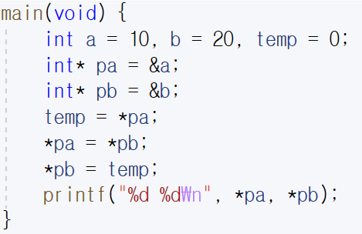
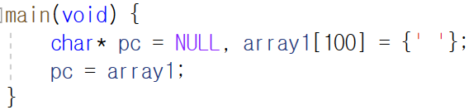
프로그래밍 언어 활용-SEC_08(포인터) 기출 및 출제 예상 문제
기출 및 출제 예상 문제(포인터)
5. 주소값을 저장하며, C 언어에서는 주소를 제어할 수 있는 기능을 제공하는 것은?
① 배열 ② 포인터
③ 상수 ④ 구조체
6. C 언어의 포인터 조작 연산에서 변수 pc에 대입되는 것과 같은 결과를 갖는 것은?
① pc = &array1[0]; ② pc = &array1[2];
③ pc = array1[10]; ④ pc = array1[1];
7. C 언어에서 malloc() 함수에 대한 설명으로 틀린 것은?
① 원하는 시점에 원하는 만큼 메모리를 동적으로 할당한다.
② 사용자가 입력한 bit만큼 메모리를 할당한다.
③ free 명령어로 할당된 메모리를 해제한다.
④ 메모리 할당이 불가능할 경우 NULL이 반환된다.
8. C 언어에서 포인터를 사용하여 두 변수 a, b의 값을 교체하는 경우 빈 칸에 알맞은 코드는?
① b = &a; ② a = b;
③ *pb = *pa; ④ *pa = *pb;

Slide 6
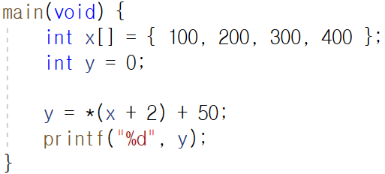
프로그래밍 언어 활용-SEC_08(포인터) 기출 및 출제 예상 문제
기출 및 출제 예상 문제(포인터)
9. 다음 C언어 코드의 결과 값은?
① 150 ② 250
③ 350 ④ 450
.

Slide 7
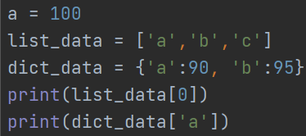



프로그래밍 언어 활용-SEC_09(Python의 기초) 기출 및 출제 예상 문제
기출 및 출제 예상 문제(Python의 기초)
1. 다음 파이썬으로 구현된 프로그램의 실행 결과로 옳은 것은?
① [20, 60] ② [60, 20]
③ [0, 20, 40, 60] ④ [10, 30, 50, 70]
2. 다음은 사용자로부터 입력 받은 문자열에서 처음과 끝의 3글자 를 추출한 후 합쳐서 출력하는 파이썬 코드이다. ㉠에 들어갈 내용은?
① str[1:3] + str[-3:]
② str[:3] + str[-3:-1]
③ str[0:3] + str[-3:]
④ str[0:] + str[:-1]
3. 다음 Python프로그램이 실행되었을 때, 실행 결과는?
① a ② 100
90 90
③ 100 ④ a
100 a
4. 다음 파이썬 코드에서 '53t44'를 입력했을 때 출력 결과는?
① 53 t 44 ② 53t44
③ 53 44 ④ 53, 44
㉠

Slide 8
프로그래밍 언어 활용-SEC_09(Python의 기초) 기출 및 출제 예상 문제
기출 및 출제 예상 문제(Python의 기초)
5. 다음 중, Python의 기본 문법에 대해 틀린 것은?
① 변수의 자료형에 대한 선언이 없다.
② 문장의 끝을 의미하는 세미콜론(;)을 사용할 필요가 없다.
③ if나 for와 같이 코드 블록을 포함하는 명령문을 작성할 때 코드 블록은 콜론(:)과 여백으로 구분한다.
④ 여백은 일반적으로 1칸 만큼 띄워야 한다.
6. input().split()을 통해 입력 받은 2개 이상의 값을 원하는 자료형으로 변환할 때 사용하는 함수는 무엇인가?
① dict() ② list()
③ map() ④ print()
7. 다음 중, 딕셔너리(Dictionary)에 대한 설명으로 옳지 않은 것은?
① 딕셔너리는 연관된 값을 묶어서 저장하는 용도로 사용한다.
② 리스트는 저장된 요소에 접근하기 위한 키로 위치에 해당하는 0, 1, 2 등의 숫자를 사용하지만 딕셔너리는 사용자가 원하는 값을 키로 지정해 사용한다.
③ 딕셔너리에 접근할 때는 딕셔너리 뒤에 대괄호([])를 사용하며, 대괄호([]) 안에 키를 지정한다.
④ 딕셔너리명은 사용자가 임의로 지정하며, 딕셔너리를 의미하는 대괄호 사이에 저장할 값들을 쉼표(,)로 구분한다.
8. 다음 중, print() 함수에 대한 설명으로 틀린 것은?
① '출력값'에는 숫자, 문자, 문자열 변수 등 다양한 값이나 식이 올 수 있다.
② 'sep'는 여러 값을 출력할 때 값과 값 사이를 구분하기 위해 출력 하는 문자로, 생략할 경우 기본값은 공백 한 칸(' ')이다.
③ 'end'는 맨 마지막에 표시할 문자로, 생략할 경우 기본값은 줄 바꿈 이다.
④ 표준 입력 함수이다.

Slide 9
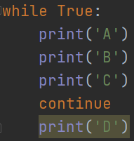
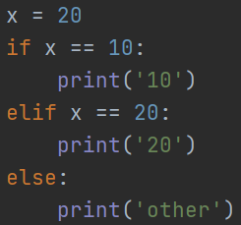
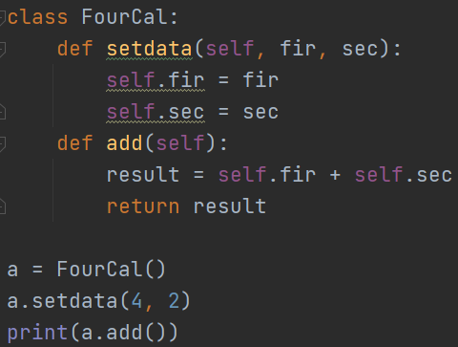
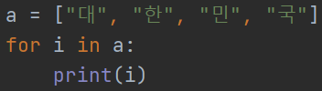
프로그래밍 언어 활용-SEC_10(Python의 활용) 기출 및 출제 예상 문제
기출 및 출제 예상 문제(Python의 활용)
1. 다음 Python프로그램의 실행 결과가 [실행결과]와 같을 때, 빈 칸에 적합한 것은?
① other ② elif
③ else if ④ else
2. 다음 파이썬(Python) 프로그램이 실행되었을 때의 결과는?
① 0 ② 2
③ 4 ④ 6
3. 다음은 파이썬으로 만들어진 반복문 코드이다. 이 코드의 결과는?
① A, B, C 출력이 반복된다.
② A, B, C
③ A, B, C, D 출력이 반복된다.
④ A, B, C, D 까지만 출력된다.
4. 다음 Python 프로그램이 실행되었을 때, 실행 결과는?
① 대한민국 ② 대
한
민
국
③ 대 ④ 대대대대

Slide 10
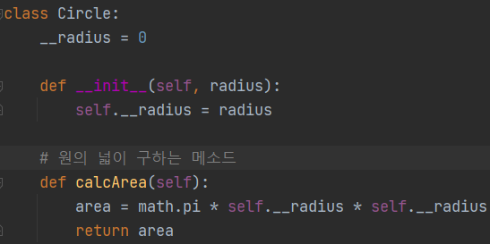
프로그래밍 언어 활용-SEC_10(Python의 활용) 기출 및 출제 예상 문제
기출 및 출제 예상 문제(Python의 활용)
5. 다음 중, 자바에서 this와 동일하며 자기 자신의 주소를 가지고 있는 Python의 클래스의 예약어는 무엇인가?
① self ② elif
③ sep ④ range
6. 다음 중, 파이썬(Python)의 클래스의 요소가 아닌 것은?
① 멤버 변수 ② 멤버 메소드
③ 리턴문 ④ 생성자
7. 다음 중, Python의 생성자(Constructor)의 역할로 틀린 것은?
① 클래스를 대상으로 객체를 생성하는 역할을 하는 것.
② 클래스의 이름과 동일함
③ 클래스에 포함되어 있으며, 객체를 생성할 때 자동으로 딱 한번만 호출이 됨.
④ 클래스는 생성자를 통해서 객체로 생성이 됨.
8. 다음 Python의 Circle 클래스의 객체를 생성하고자 할 때의 코드로
알맞은 것은?
① c = Circle() ② c = Circle(10, 20)
③ c = Circle ④ c = Circle(5)\

Slide 11
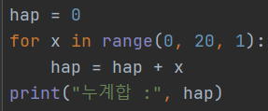
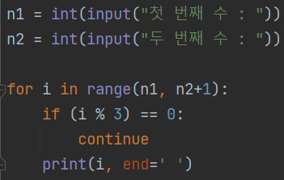

프로그래밍 언어 활용-SEC_10(Python의 활용) 기출 및 출제 예상 문제
기출 및 출제 예상 문제(Python의 활용)
9. 다음 파이썬(Python) 프로그램이 실행되었을 때의 결과는?
① 누계합 : 20 ② 누계합 : 185
③ 누계합 : 0 ④ 누계합 : 190
10. 다음 중, 사용자로부터 2개의 정수 값을 입력 받고 첫 번째 입력 받은 값부터 두 번째 입력 받은 값까지의 범위에서 3의 배수 를 제외하고 출력하는 프로그램이다. 출력 결과는?
① 0 2 4 6 8 ② 5, 10
③ 3 6 9 ④ 1 2 4 5 7 8 10
.

